Slide 1
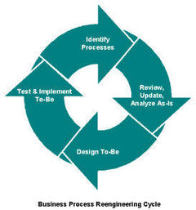
Business Process Reengineering (BPR)
Jefree Fahana

Slide 2
“Katakanlah: “Hai hamba-hamba-Ku yang malampaui batas terhadap diri mereka sendiri, janganlah kamu berputus asa dari rahmat Allah. Sesungguhnya Allah mengampuni dosa-dosa semuanya. Sesungguhnya Dia-lah Yang Maha Pengampun lagi Maha Penyayang.”

Slide 3
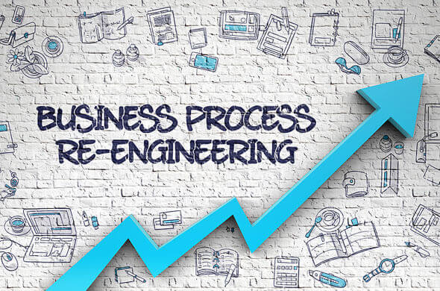
Indikator Ketercapaian CLO
Mahasiswa mampu menjelaskan justifikasi urgensi perbaikan proses bisnis pada organisasi studi kasus
Mahasiswa mampu menganalisis alternatif usulan perbaikan proses bisnis dari sudut pandang penerapan teknologi

Slide 4
Daftar Materi
Apa itu Proses Bisnis?
Apa itu BPR?
Prinsip BPR,
Framework BPR
Contoh Study Kasus tentang BPR
Penugasan

Slide 5
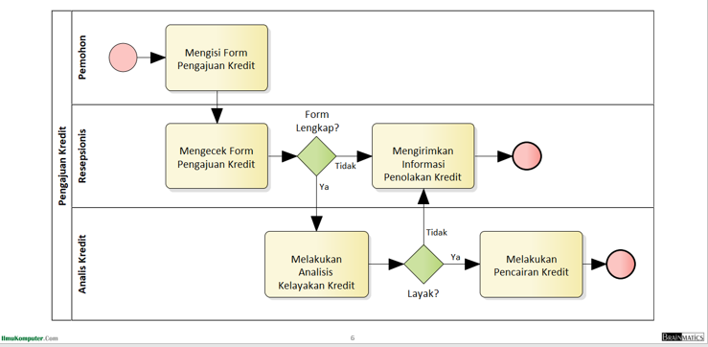
Business Process ?
Kumpulan dari aktifitas yang terstruktur pada suatu organisasi dalam memberikan layanan ataupun menghasilkan produk, untuk kebutuhan internal organisasi atau pelanggan

Slide 6
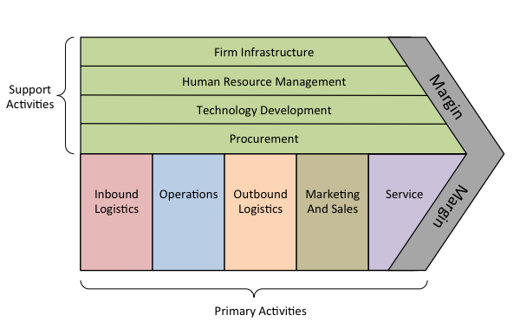
Jenis Proses Bisnis
Proses Utama: proses yang menjalankan fungsi utama, menghasilkan produk dan layanan untuk pelanggan, serta menghasilkan nilai tambah untuk organisasi
Pelayanan jasa, produksi barang, pemasaran, dsb
Proses Pendukung: proses yang mendukung proses utama, menghasilkan produk dan layanan untuk internal organisasi
Akuntansi, rekrutmen, pendukung teknis, pengelolaan infrastruktur, dsb

Slide 7
Processes Are Often Cross Functional Areas
"Manage the white space on the organization chart!"
Customer/
Markets
Needs
Supplier
Value-added
Products/
Services to
Customers
“Organisasi tidak dapat meningkatkan atau mengukur kinerja struktur hirarkis. Tapi, kita dapat meningkatkan kualitas output dan kepuasan pelanggan, serta mengurangi biaya dan siklus waktu proses untuk memperbaikinya."

Slide 8
Mengapa Perlu Proses Bisnis?
Peraturan Presiden Nomor 81 Tahun 2010 tentang Grand Design Reformasi Birokrasi 2010-2025:
Salah satu sasaran dalam reformasi birokrasi adalah perubahan proses bisnis/tata laksana, yang didalamya termasuk prosedur operasi standar baik untuk kementerian/lembaga di pemerintah pusat dan pemerintah daerah
Peraturan Presiden Nomor 7 Tahun 2015 tentang Organisasi Kementerian Negara, Pasal 79:
Kementerian harus menyusun peta bisnis proses yang menggambarkan tata hubungan kerja yang efektif dan efisien antar unit organisasi di lingkungan Kementerian masing-masing

Slide 9
Business Process Reengineering
Organization
Technology
Process

Slide 10
Reengineering Is ...
Melakukan perubahan terhadap apa yang ada saat ini untuk meningkatkan nilai (Value Add)
Transformasi setiap aspek organisasi
Source: Michael Hammer, “Reengineering Work: Don’t Automate, Obliterate,” Harvard Business Review, July-August, 1990, pp. 104-112.

Slide 11
BPR ??
BPR ini pertama kali ditulis dan dipublikasi oleh Hammer (1990) dan Davenport & Short (1990) dan Hammer & Champy (1994), “Re-engineering is the fundamental rethinking and radical redesign of business processes to achieve dramatic improvements in critical, contemporary measures of performance, such as cost, quality, service and speed ”
Hammer and Champy (1994, p32) menyatakan Business Process Reengineering adalah suatu pendekatan yang sama sekali baru berkenaan dengan ide dan model yang digunakan dalam memperbaiki bisnis. Davenport & Short (1990) lebih melihat Business Process Reengineering sebagai perluasan dari “industrial engineering”.

Slide 12
BPR …
Merupakan pendekatan manajemen bisnis berfokus pada analisis dan desain alur kerja dan proses bisnis dalam sebuah organisasi.
Business Process Reengineering (BPR) merupakan suatu proses merubah proses bisnis secara radikal dan dramatis agar bisnis proses tersebut menjadi lebih efektif dan efisien tanpa adanya perubahan pada struktur organisasi dan fungsi bisnis proses itu sendiri.

Slide 13
TUJUAN BPR
Tujuan BPR untuk membantu organisasi memikirkan kembali proses bisnis mereka dalam meningkatkan performa bisnisnya sehingga:
Meningkatkan kemampuan perusahaan dalam menghasilkan barang atau produk / Layanan yang dikehendaki oleh konsumen.
Meningkatkan kepuasan atas barang atau produk dan Layanan yang diberikan kepada konsumen sehingga perusahaan memiliki nilai tambah

Slide 14
Berdasarkan IT impact, BPR bertujuan untuk menggunakan IT untuk meningkatkan proses operasi dari ujung ke ujung.
Contoh: penerapan ERP yang mengintegrasikan seluruh kegiatan di dalam perusahaan.
Obyektif melakukan BPR adalah mencapai perbaikan kinerja perusahaan secara signifikan pada bagian area yang dituju dengan menata ulang semua proses-proses yang terkait dimana alur pekerjaan tersebut dilakukan.
BPR adalah salah satu proses perbaikan kinerja dimana pada saat dilakukan banyak memanfaatkan IT sebagai pemampunya.

Slide 15
CONTOH BPR

Slide 16
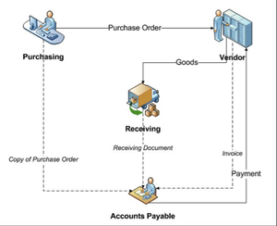
Ford Accounts Payable Process*

Slide 17
Trigger for Ford’s Accounts Payable Reengineering
Mazda only uses 1/5 personnel to do the same AP. (Ford: 500; Mazda: 100)
Ketika barang tiba di pergudangan Mazda:
1. Gunakan bar-code reader digunakan untuk membaca data pengiriman.
2. Data persediaan diperbarui.
3. Jadwal produksi dapat dijadwal ulang jika diperlukan.
4. Kirim pembayaran elektronik kepada pemasok.

Slide 18
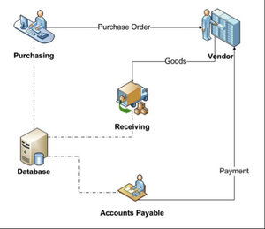
Ford After Bussiness Process Reengineering

Slide 19
Ford Accounts Payable
Before
Lebih dari 500 pegawai mengelola pesanan pembelian, menerima dokumen, dan faktur dan kemudian mengeluarkan pembayaran.
Itu lambat dan rumit.
Ketidaksesuaian yang umum.
After
Merekayasa ulang “pengadaan” bukan proses AP.
Proses baru memotong jumlah pegawai di AP oleh 75%.
Faktur dieliminasi.
Pencocokan komputerisasi.
Akurasi ditingkatkan.

Slide 20

PT Kereta Api Indonesia.
Perubahan radikal diawali dengan sistem pemesanan tiket secara online dan pembayaran melaluibanyak channel.
Ini sangat mempengaruhi kemudahan akses pemesanan tiket oleh penumpang dari semua tempat, yang sebelumnya harus memesan ke stasiun KA dan mengikuti antrian panjang.
Kemudian berangsur pembenahan-pembenahan lain seperti sistem pintu otomatis di stasiun KRL, ketepatan waktu, dan pengelolaan toilet yang ramah lingkungan.

Slide 21

Ditjen Imigrasi
Penerapan Sistem Informasi Management Keimigrasian (SIMKIM), di antaranya untuk pendaftaran paspor online telah banyak memangkas waktu untuk proses dari pendaftaran, penyerahan dokumen,sampai dikeluarkannya paspor bagi pendaftar.
Proses ini juga mengurangi kesalahan ataukekuranglengkapan dokumen yang harus diserahkan oleh pendaftar sehingga mampu memangkas waktu proses paspor yang dulunya sampai 3 minggu menjadi 3 hari sampai seminggu saja. Hal ini jugameminimalisir adanya percaloan dalam pembuatan paspor

Slide 22
Reengineering Example
Cash Lane
Tidak boleh lebih dari 10 baris
Mana baris yang lebih pendek dan lebih cepat

Slide 23
Reengineered Process
Key Concept:
One queue for multiple service points
Multiple services workstation

Slide 24
BPR Principles
Mengatur daerah hasil, bukan tugas.
Menggolongkan pekerjaan pemrosesan informasi ke dalam karya nyata yang menghasilkan informasi.
Pengelolaan sumber geografis seolah-olah terpusat.
Menghubungkan kegiatan paralel, bukan mengintegrasikan hasil
Memasukan poin keputusan di mana pekerjaan dilakukan
Membangun kontrol ke dalam proses.
Menangkap setiap informasi dan sumbernya
Source: Michael Hammer, “Reengineering Work: Don’t Automate, Obliterate,” Harvard Business Review, July-August, 1990, pp. 104-112.

Slide 25
Langkah-langkah dalam melakukan BPR
Hilangkan semua aktifitas yang tidak mempunyai nilai tambah
Dalam suatu organisasi terkadang ditemukan aktifitas-aktifitas yang tidak berkaitan dengan inti usaha yg dijalankan, karena terkadang aktifitas itu hanya bertujuan untuk membuat karyawan lebih aktif dan produktif hanya saja tidak menunjang tujuan dari organisasi tersebut.

Slide 26
Mempermudah semua aspek kerja jika memungkinkan
Masih ada pekerjaan yang dilakukan secara manual seperti workflow dari proses MOC yang harus menjalankan proses nya dengan mencetak semua dokumen terkait dan membawanya kesetiap orang yang terkait untuk proses approval.
IT dapat menjadikan proses lebih mudah, dengan menerapkan e-moc, semua proses tersebut dibuat secara elektronik dan digital tanpa harus menggunakan kertas dan kurir.
Semua proses dilakukan aplikasi komputer yang dibuat sedemikian rupa sehingga memudahkan dalam proses yang jauh lebih cepat dan praktis.

Slide 27
Mengintegrasikan semua elemen di dalam proses
Dahulu di suatu perusahaan besar, semua pekerjaan di setiap departemen dilakukan secara terpisah dan sulit memonitor semua pekerjaan dan hasilnya dalam waktu bersamaan.
Saat ini dengan menggunakan aplikasi IT seperti SAP, semua departemen di dalam perusahaan berintegrasi.
Seorang Manajer, Direktur atau CEO bisa dengan mudahnya mengakses semua pekerjaan bawahannya diseluruh departemen, bidang bidang, dan seluruh bagian dalam perusahaan dalam waktu bersamaan hanya melalui aplikasi komputer tersebut.
Integrasi ini menjadikan organisasi atau perusahaan lebih efektif dan efisien dalam kaitannya dengan proses dan waktu.

Slide 28
Mengotomatisasi aktifitas-aktifitas jika perlu.
Proses otomatisasi di dalam perusahaan menjadikan perusahaan lebih efisien karena aktifitas yang sebelumnya dilakukan banyak orang dengan waktu yang panjang dapat dilakukan oleh mesin atau komputer dengan waktu yang lebih pendek.
Tapi tidak semua aktifitas bisa diterapkan otomatisasi ini, tergantung jenis pekerjaannya.

Slide 29
A BPR Framework
Organization
Job skills
Structures
Reward
Values
Technology
Enabling technologies
IS architectures
Methods and tools
IS organizations
Process
Core business processes
Value-added
Customer-focus
Innovation

Slide 30
Business Process Reengineering Life Cycle
Define corporate visions and business goals
BPR-LC ©
Visioning
Identify business processes to be reengineered
Enterprise-wide engineering
Identifying
Analyze and measure an existing process
Analyzing
Process-specific
engineering
Identify enabling IT & generate alternative process redesigns
Redesigning
Evaluate and select a process redesign
Evaluating
Implement the reengineered process
Implementing
Continuous improvement of the process
Improving
Manage change and stakeholder interests

Slide 31
Using Value Chain to Identify High-Level Processes
Corporate Infrastructure
Human Resource Management
Supporting
Activity
Technology Deployment
Procurement
Added
Value
Inbound
Logistic
Outbound
Logistic
Sales
and
Marketing
Service
Operation
Primary
Activity

Slide 32
Redesigning
Identify enabling IT & generate
alternative process redesigns
How can business processes be transformed using IT?
Business
Reengineering
Business-pulled
Technology-driven
Information
Technology
How can IT support business processes?
Source: Thomas H. Davenport and James E. Short, “The New Industrial Engineering: Information technology and Business Process Redesign,” Sloan Management Review, Summer 1990, pp. 11-26.

Slide 33
Evaluation
biaya
Desain dan melaksanakan proses bisnis
Mempekerjakan dan melatih karyawan
Mengembangkan mendukung IS
Pembelian peralatan dan fasilitas lainnya
manfaat
Kebutuhan pelanggan
tujuan terobosan
Kriteria kinerja
kendala
Risiko
Ketersediaan dan kematangan teknologi
Waktu yang dibutuhkan untuk desain dan implementasi
kurva belajar
Biaya dan jadwal

Slide 34
Enabling IT to Consider
Client/server technology
Groupware and collaboration technologies
Mobile computing (wireless LAN, pen-based computing, GPS, iPhone)
Data capturing technology (scanner/barcode reader/RFID)
Telephony: Integration of computer and telephone systems; VoIP; Unified communications
Web services and Service-Oriented Architecture (SOA)
Imaging technology, work flow management systems, Business Process Management (BPM)
Decision support systems, Data warehouse, Business intelligence, Data mining, Digital dashboard
ERP, CRM, SCM
Electronic Data Interchange (EDI), Electronic Commerce, WWW, and Internet
Web 2.0 ….

Slide 35
End-to-End Processes
Customer
Account
Receivable
Marketing/
Sales
Shipping
Manufacturing
Inventory Mgmt.

Slide 36
Empowered Customer-Focus Processes
Manager as Coach
Teamwork
Customer-facing Process
Empowered
Font-line
worker
Values and Quality
delivered to
Customers timely

Slide 37
Think from the Customer Back
Define
Outcomes
The Customer
Redesign
Outputs
Activities/Tasks
Determine
Activities
Functions/Processes
Organization
Define
Job Responsibilities
Management
* Adapted from The Price Waterhouse Change Integration Team, Better Change, Irwin, 1995, p. 163.
Develop
Organization Structure

Slide 38
Evaluasi
Apa itu BPR?
Tujuan BPR ?
Langkah melakukan BPR?
Mode Framework BPR?
Contoh Penerapan ?

Slide 39
Tugas
Silahkan lakukan Proses BPR dari studi kasus yang sudah kalian miliki?

Slide 40
References
Hammer, Michael and Champy, James, Reengineering the Corporation: A Manifesto for Business Revolution, New York: HarperCollins Publishers, Inc., 2001
Davenport, Thomas H., Process Innovation: Reengineering Work through Information Technology, Harvard Business School Press, 1992.
Hammer, Michael, “Reengineering Work: Don’t Automate, Obliterate,” Harvard Business Review, July-August, 1990.
Davenport, Thomas H. and Short, James E., “The New Industrial Engineering: Information Technology and Business Process Redesign,” Sloan Management Review, Summer 1990, pp. 11-27.
Ilmukomputer.com
Materi Short Course Brainmatics

